Slide 1


Middle presentation
Picture Manipulation using Hardware
29.1.2012
Dual-semester project
Presents by- Uri Tsipin & Ran Mizrahi
Supervisor– Moshe Porian

Slide 2
Project’s requirements
Input monochromatic image with resolution of 600x800
Output resolution 480x640 with user defined region of interest
Centered Zoom, where zoom factor must be greater than 1
Minimum image distortion
Input freq. 50MHz
Main clock 133MHZ
VESA (monitor) freq. 40 MHz

Slide 3
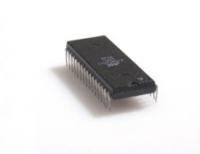
Top Architecture – Old System
UART
RX Path
TX Path
UART
WBS
WBM
WBM
Host
(Matlab)
Wishbone
INTERCON
WBS
Memory
Management
WBS
Display
Controller
WBS
WBM
WBM
VGA
Display
IS42S16400 SDRAM
WBS
SDRAM Controller
VESA
Notes:
ארכיטקטורה מפרויקט של סטודנטים מהפקולטה משנה שעברה.
המערכת לוקחת תמונה דחוסה שמקודדת בRUNLENGTH (מה שלא ייקרה אצלנו)
כותבת אותה דחוסה לתוך הזכרון
קוראת אותה מהזכרון , פורסת אותה ומציגה אותה למסך.

Slide 4

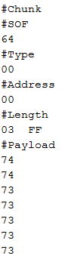
Degeneration of the system
1. Editing the Matlab GUI to support non compressed image
Old Message
New Message
Notes:
לפני השינוי מערכת המטלב דחסה תמונה בקידוד runlength
לאחר מכן חלקה את החבילה למנות על מנת לשלוח אותה בUART
אצלנו במערכת, התמונה אינה עוברת דחיסה, כמו כן נוספה תמיכה של כתיבה פרמטרי משתמש אל הרגיסטרים המתאימים.
עדכון חישובי הCRC.

Slide 5
Degeneration of the system
2. Changes that were made in Display Block
Removal of Runlen Extractor
Update of Processes in Pixel Manager
4
Display Controller
WBS
Pixel Manager
(Req for Data)
req_ln_trig
& Pixels, VSync
Synthetic
Pic. Gen
WBM
FIFO
Hsync,
VSync
8 bit
MUX
VESA
Ctrl.
Decompressor
8 bit
Dual Clk FIFO
- 133 MHz
- 40 MHz
Notes:
להוסיף אנימציה של דקומפרסור נעלם
לשים היילייט על פיקסל מנגר

Slide 6
Degeneration of the system
3. Changes in Top Design & Top TB
Addition of new block – Image Manipulation
Changes to support different image resolutions
UART
RX Path
TX Path
WBS
Host
(Matlab)
WBM
WBM
Wishbone
INTERCON
WBS
WBS
Memory
Management
Display
Controller
WBS
WBM
WBM
WBS
IS42S16400 SDRAM
WBS
Image Manipulation
VGA
Display
SDRAM Controller
WBM
VESA
Notes:
לצורך סימולציה של תמונה לא דחוסה, נדרש הרבה זמן
לכן העדפנו לעבוד על רזולוציות נמוכות. לקח הרבה זמן כדי לגרום למערכת לתמוך ברזולוציות קטנות
שינוי ג'נריקים,

Slide 7
Top Architecture – New
UART
RX Path
TX Path
UART
WBS
WBM
WBM
Host
(Matlab)
Wishbone
INTERCON
WBS
Memory
Management
WBS
Display
Controller
WBS
WBM
WBM
WBS
Image Manipulation
VGA
Display
IS42S16400 SDRAM
WBS
SDRAM Controller
WBM
VESA
Notes:
ארכיטקטורה מפרויקט של סטודנטים מהפקולטה משנה שעברה.
המערכת לוקחת תמונה דחוסה שמקודדת בRUNLENGTH (מה שלא ייקרה אצלנו)
כותבת אותה דחוסה לתוך הזכרון
קוראת אותה מהזכרון , פורסת אותה ומציגה אותה למסך.

Slide 8
Image Manipulation – New Block
Address Converter – Converts a "matrix address" into a 1D SDRAM address.
Address Calculator – Calculates "matrix address" of 4 pixels that are required for the bilinear-interpolation.
Bilinear Interpolator – Calculates a mean average between 4 pixels
Parameter registers- holds
The user data (angle,zoom,
Crop).
WBS
Image Manipulation
6
Addr Converter
Addr Calculator
F
Biliniar Interpulation
WBM
Param Reg

Slide 9
Parameter Registers
New registers were added to the system in order to hold the user parameters which are required for image manipulation.
Registers addresses was expanded to 5bit addresses (up-to 32 registers)
Register's name | Address | Size (bytes) | Purpose | Place
Angle_reg | C-D | 2 | Holds rotation angle in degrees | Mem_mng_top
X_start_reg | E-F | 2 | Holds Xstart | Mem_mng_top
Y_start_reg | 10-11 | 2 | Holds Ystart | Mem_mng_top
zoom_reg | 12-13 | 2 | Holds Zoom Factor | Mem_mng_top

Slide 10
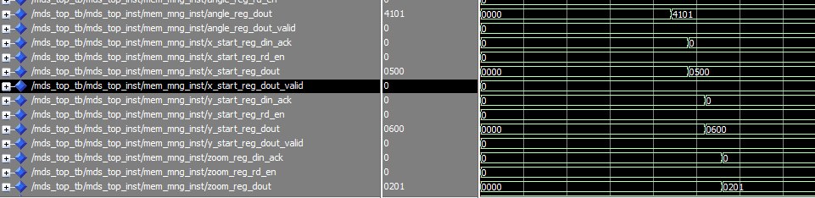
Parameter Registers - Simulation

Slide 11
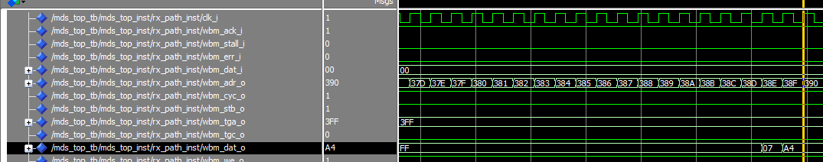
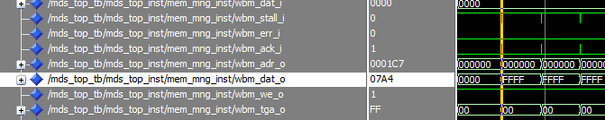
Data Flow - Simulation
Rx-Path to Memory Mang.
Memory Mang. To SD-RAM
Data
VESA Out

Slide 12
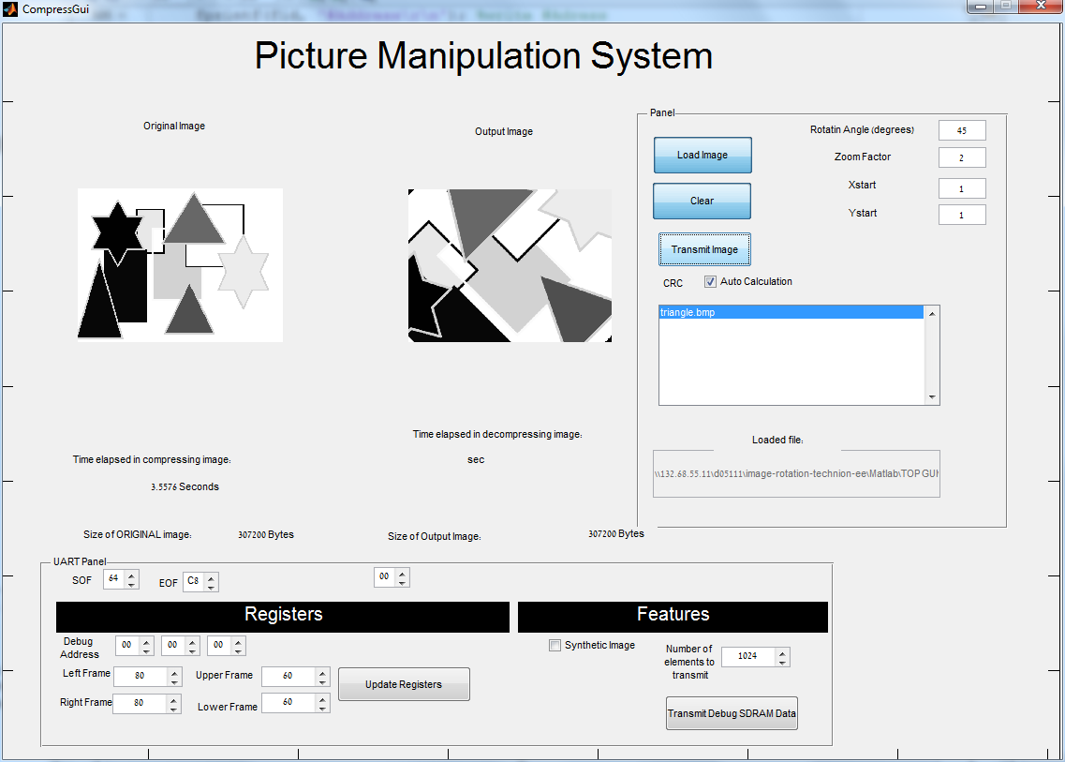
Testability & GUI

Slide 13
Problems
Making the system support low resolutions:
Debugging the current system in order to learn the data flow, components, processes.
Changing generics in code
Making the system support non compressed image
Removal unnecessary components
Change the matlab output.

Slide 14
Missions ahead
Burn current system (without image manipulation) to FPGA
Create image manipulation block

Slide 15
4
Display Controller
WBS
Pixel Manager
(Req for Data)
req_ln_trig
& Pixels, VSync
Flush
Synthetic
Pic. Gen
Hsync,
VSync
WBM
FIFO
VGA
Display
Frame
Reg
E
Flush
MUX
8 bit
VESA
Ctrl.
Dual Clk FIFO
Disp. Reg
- 133 MHz
- 40 MHz

